Slide 1
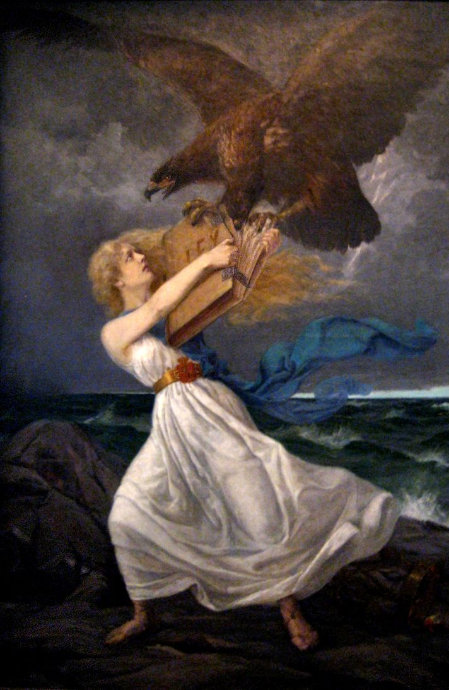
Venäläistämiskaudet 1899-1917 kpl 4-5.

Slide 2
I Venäläistämiskausi 1899-1905
Miksi Venäjä alkoi rajoittaa Suomen autonomiaa?
Saksan yhdistyminen 1871: Pietarin turvallisuus
Venäjän yhtenäistäminen (paljon vähemmistökansoja)
Suomen erityisoikeudet: tulliraja, venäläisillä ei kansalaisoikeuksia maassa, Suomessa ei hallittu venäjän kieltä

Slide 3
Sortokaudet, venäläistämiskaudet, yhtenäistämispolitiikka
Sortokaudet = suomalaisten käyttämä, Venäjä alkoi sortaa Suomea, otti autonomian pois
Venäläistämiskaudet = Suomi liitettiin tiiviimmin hallinnollisesti Venäjään
Yhtenäistämispolitiikka = Venäläisten käyttämä, valtakunnan lainsäädäntöä yhtenäistettiin

Slide 4
Aleksanteri III (vallassa 1881-1894) ja Maria Fjodorovna

Slide 5
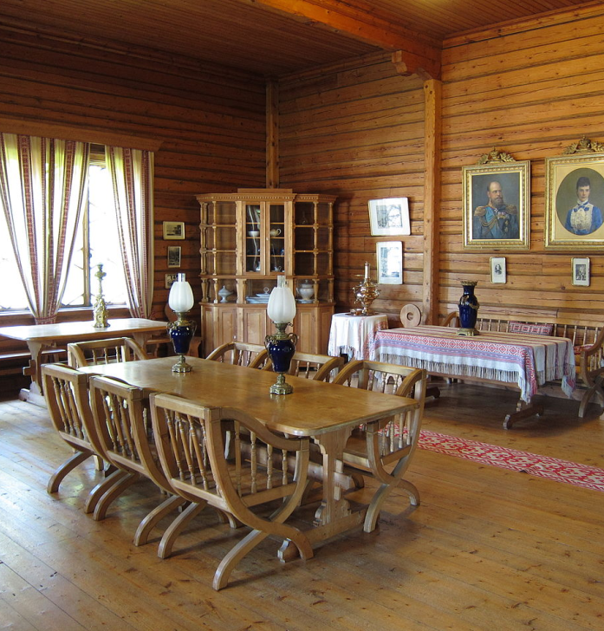
Langinkosken keisarillinen kalastusmaja

Slide 6
Nikolai II keisarina 1894-1917

Slide 7
I Venäläistämiskausi 1899-1905
Ns. sortotoimia:
Postimanifesti 1890
Kenraalikuvernööriksi Nikolai Bobrikov
Helmikuun manifesti 1899: yleisvaltakunnalliset lait
V. 1900 kieliasetus: venäjästä ylempien virastojen kieli ja venäjän opetus tehostui
1901 Asevelvollisuuslaki
Sensuuri tehostui

Slide 8
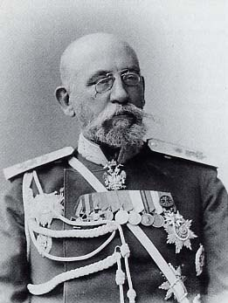
Nikolai Bobrikov (kenraalikuvernöörinä1899-1904)

Slide 9
Helmikuun manifesti 1899

Slide 10
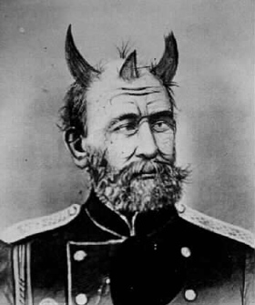
Pilakuva Bobrikovista

Slide 11
I Venäläistämiskausi 1899-1905
Suomalaisten suhtautuminen:
Suuri adressi, Aleksanteri II:n patsaan kukitus
Jakautuminen
1. myöntyväisiin: osittaiset myönnytykset
2. perustuslaillisiin (passiivinen vastarinta): vedottiin perustuslakiin, tottelemattomuus
3. aktivisteihin: olivat valmiita väkivaltaisiin keinoihin

Slide 12
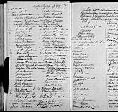
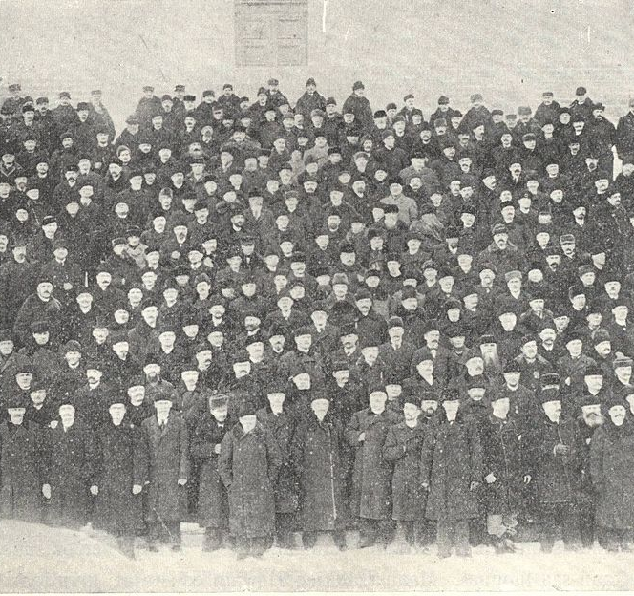
Suuri adressi: Ylioppilaat keräsivät yli puoli miljoonaa nimeä adressiin keisarille luovutettavaksi. 500 miehen lähetystö lähti sitä viemään Pietariin, mutta heidät käännytettiin takaisin Helsinkiin.

Slide 13
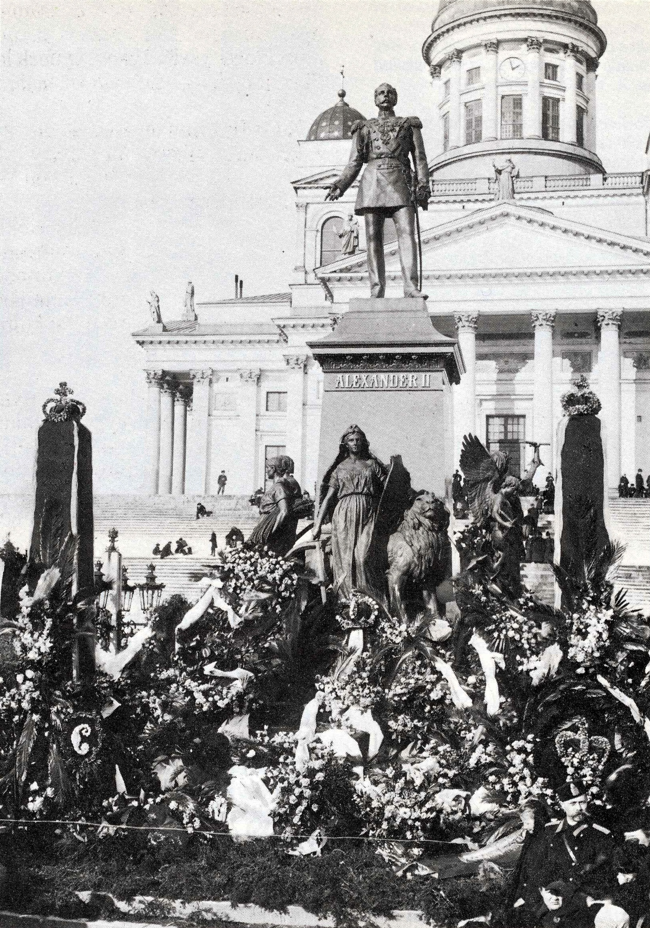
Aleksanteri II:n patsaan kukitus

Slide 14
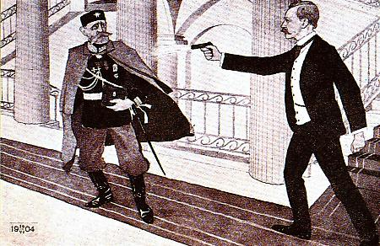
Eugen Schauman ja Bobrikovin murha

Slide 15
Venäjän ja Japanin sota 1904-1905

Slide 16
Marraskuun manifesti 1905

Slide 17
Suurlakko 1905: SDP:n punaisessa julistuksessa Tampereella vaadittiin yleistä ja yhtäläistä äänioikeutta. Lakkoilu johti myös väkivaltaisuuksiin työläisten punakaartien ja porvarien suojeluskuntien välillä.

Slide 18
Ragnhild Sellenin teos v. 1906, mukaelma Eetu Iston Hyökkäys-teoksesta. Kuvastaa venäläistämistoimien taukoamista.

Slide 19
Eduskuntauudistus v. 1906
Säätyvaltiopäivät korvattiin eduskunnalla
Yleinen ja yhtäläinen äänioikeus ja vaalikelpoisuus (kaikki yli 24-v.)
Naisille äänioikeus, 19 naiskansanedustajaa olivat maailman ensimmäisiä!
Ensimmäiset eduskuntavaalit v. 1907

Slide 20
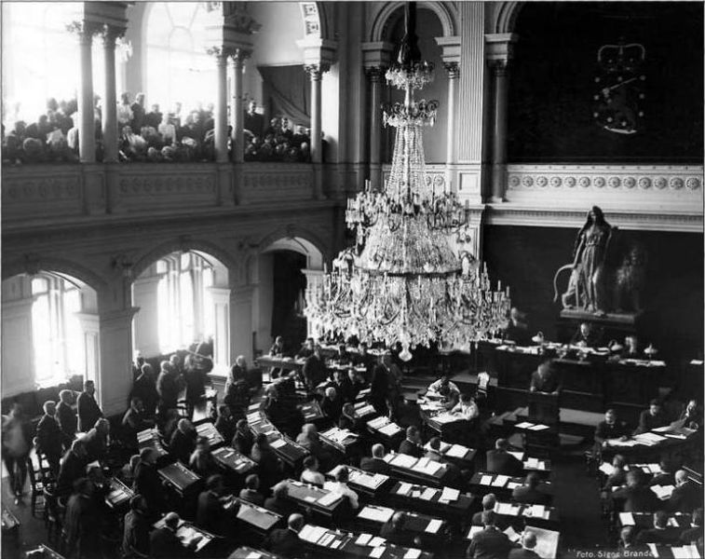
Eduskunta vapaapalokunnan talossa 1907

Slide 21
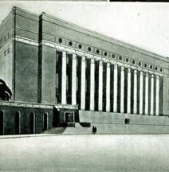
Eduskuntatalo 1931 (J.S. Siren)

Slide 22
Miina Sillanpää: kansanedustaja ja ensimmäinen naispuolinen ministeri

Slide 23
Eduskuntavaalit 1907
Vaaleissa vedettiin punaisia viivoja eli annettiin ääniä yhteensä koko maassa 899 347. Puolueiden saamat äänimäärät koko maassa olivat seuraavat:
Sosialidemokraattinen puolue 329 946 ääntä (37,0 % hyväksytyistä äänistä),
Suomalainen puolue 243 573 ääntä (27,3 %),
Nuorsuomalainen puolue 121 604 ääntä (13,7 %),
Ruotsalainen kansanpuolue 112 267 ääntä (12,6 %),
Maalaisliitto 51 242 ääntä (5,8 %),
Kristillinen työväki 13 790 ääntä (1,5 %),
Muut puolueet 18 568 ääntä (2,1 %).
Hylättyjä äänestyslippuja oli 8 357 eli 0,9 % kaikista äänistä.

Slide 24
II Venäläistämiskausi 1908-1917
Venäjän ote Suomesta tiukkeni jälleen 1908: yleisvaltakunnalliset lait v. 1910, venäläisille kansalaisoikeudet v. 1912
1914 syttyneen I maailmansodan myötä Saksa alkoi kouluttaa salaa suomalaista vastarinta-armeijaa Venäjää vastaan
→ N. 2000 jääkäriä salaiselle koulutusmatkalle Saksan Lockstediin, he taistelivat myös Saksan itärintamalla
Paluu Suomeen v. 1918 sisällissotaan

Slide 25
Värväreitä ja etappimiehiä: vasemmalta ylhäältä: jääkärimajuri Wallenius (käytti nimeä Aarne Pursiainen), kapteeni Sihvonen (Oravapoika), majuri Oesch (Johansson), vänrikki Sutinen (Blomberg), kapteeni Viitasalo (Torniaisen Ville), kapteeni Ilmoniemi (Möttönen) ja vänrikki Koivisto (Aho); keskirivissä: kapteeni Jacobson (metsänhoitaja Borg), maisteri H. Stenberg, vänrikki Heikkinen (Hallan Väinö) ja tohtori Sivén; alarivissä: kapteeni Salminen (Virén), vääpeli Savolainen ja vääpeli Vilkman. Kuva: Tukholma tammikuu 1917

Slide 26
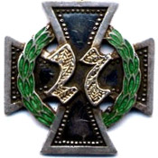
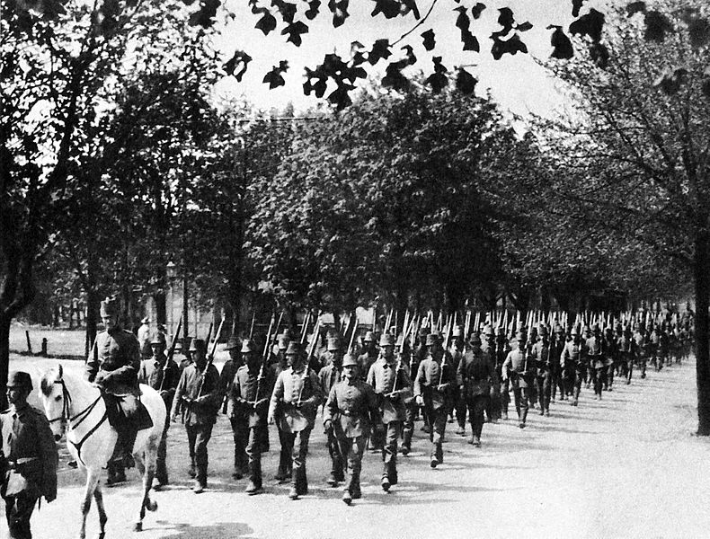
Kuninkaallinen jääkäripataljoona 27 Libaussa: 1895 vapaaehtoista kouluttautui ja taisteli Saksan joukoissa

Slide 27
Etappireitit ja jääkärien vaiheet

Slide 28
Jääkäriparaati Vaasassa helmikuussa 1918, joukot tarkastaa Vaasan torilla kenraali Mannerheim.

Slide 29
Jääkärimarssi: Sibelius (säv.), Nurmio (san.)
https://www.youtube.com/watch?v=D7b8E2lgLY4

